Slide 2
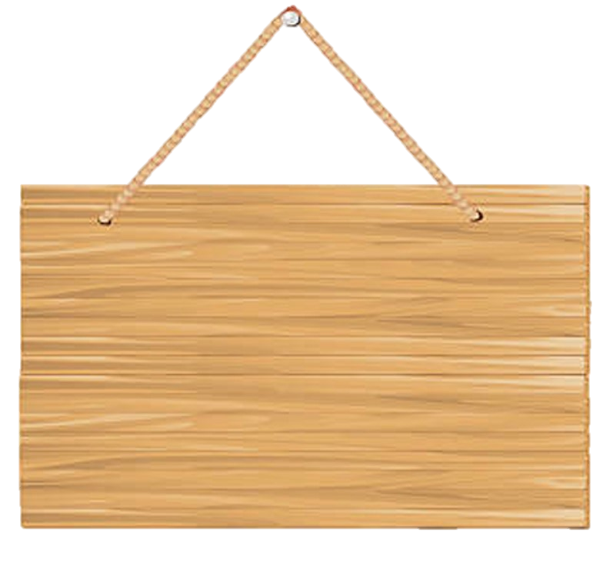
KHỈ CON
QUA SÔNG

Slide 3
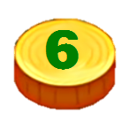
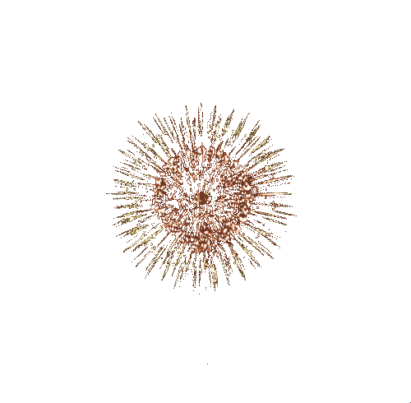
CHÚC MỪNG

Slide 4
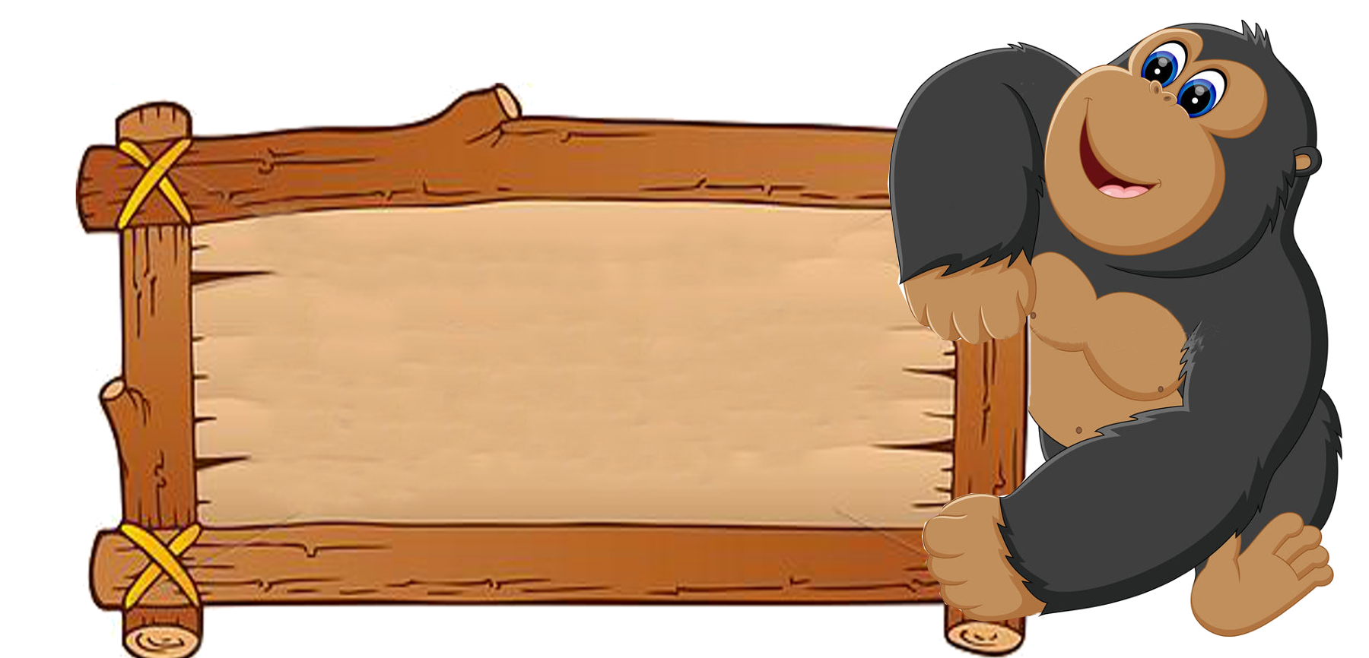
55:4=13
(dư 3)
Em hãy tìm kết quả của phép tính sau:
55 : 4 = ?

Slide 5
94:8=11
(dư 6)
Em hãy tìm kết quả của phép tính sau:
94 : 8 = ?

Slide 6
49:4=12
(dư 1)
Em hãy tìm kết quả của phép tính sau:
49 : 4 = ?

Slide 7
Thứ hai ngày 13 tháng 12 năm 2021 Toán Chia số có ba chữ số cho số có một chữ số (tr. 72)

Slide 8
a) 648 : 3 = ?
648
3
* 6 chia 3 được 2, viết 2.
2 nhân 3 bằng 6; 6 trừ 6 bằng 0.
2
6
1
6
0
4
* Hạ 4; 4 chia 3 được 1; viết 1
1 nhân 3 bằng 3, 4 trừ 3 bằng 1.
3
1
8
* Hạ 8, được 18; 18 chia 3 được 6; viết 6
6 nhân 3 bằng 18; 18 trừ 18 bằng 0.
18
0
648 : 3 = 216

Slide 9
a) 648 : 3 = ?
Vở nháp
* 6 chia 3 được 2, viết 2
2 nhân 3 bằng 6; 6 trừ 6 bằng 0.
648
3
6
2
0
1
6
4
3
* Hạ 4; 4 chia 3 được 1; viết 1
1 nhân 3 bằng 3, 4 trừ 3 bằng 1.
1
8
18
0
* Hạ 8, được 18; 18 chia 3 được 6; viết 6
6 nhân 3 bằng 18; 18 trừ 18 bằng 0.
648 : 3 = 216

Slide 10
b) 236 : 5 = ?
236 5
23 chia 5 được 4, viết 4.
20
4
7
4 nhân 5 bằng 20; 23 trừ 20 bằng 3.
3
6
Hạ 6; được 36; 36 chia 5 được 7,viết 7.
35
1
7 nhân 5 bằng 35; 36 trừ 35 bằng 1.
236 : 5 = 47(dư 1)

Slide 11
Chia số có ba chữ số cho số có một chữ số:
Bước 1: Đặt tính.
Bước 2: Chia từ trái sang phải bắt đầu từ hàng trăm
của số bị chia.

Slide 12
Tính :
1
a)
872 4
390 6
905 5
8 218
36 65
5 181
07
4
40
030
32
32
40
30
05
0
5
0
0

Slide 13
Tính :
1
b)
457 4
489 5
230 6
4 114
45 97
18 38
05
039
50
4
17
16
35
48
4
02
1

Slide 14
Bài 2: Có 234 học sinh xếp hàng, mỗi hàng có 9 học sinh. Hỏi có tất cả bao nhiêu hàng ?
Tóm tắt :
1 hàng : 9 học sinh
234 học sinh : …. hàng?

Slide 15
Bài giải:
Số hàng có tất cả là:
234 : 9 = 26 ( hàng )
Đáp số : 26 hàng

Slide 16
Bài 3 Viết ( theo mẫu):
Số đã cho
432m
888kg
600 giờ
312 ngày
Giảm 8 lần
432 m: 8 =
54m
888kg: 8 =111kg
600giờ: 8 = 75giờ
312ngày:8= 39ngày
Giảm 6 lần
432m : 6 =
72m
888kg: 6 =148kg
600giờ: 6= 100giờ
312ngày: 6= 52ngày

